Slide 1
EPD Vernieuwing
Herijking Integratie strategie

Slide 2
Anatomie van de strategie
Waar of wat wil DJI kunnen met EPD integratie om in een “happy” place te zijn (veilig, wendbaar, toekomstvast)?
Wat is er dan verder nodig om in Regie te blijven en het geheel beheersbaar te houden?
Welke oplossingsrichting denken wij dan aan?
Uitgangspunten en doelen
Behouden Regie, in control
Onze EPD integratie visie
Scope van de integratie strategie

Slide 3

Positionering van de integratie strategie
De integratie strategie is een architectuurproduct opgesteld vanuit het programma EPD vernieuwing. Het maakt deel uit van een aantal samenhangende architectuur producten welke tezamen de Start Architectuur EPD vernieuwing vormen.
Business case - Roadmap
Projectplan - Roadmap
Implementatieplan - Fase
Start Architecturen voorbereiding– onderverdeeld in
Integratie strategie EPD vernieuwing
2. PSA EPD vernieuwing
3. PSA IDVU koppelvlak
4. Datamigratie strategie
Integratie strategie – Beoogde integratie, inrichting en Regie voor het nieuwe EPD
PSA – oplossingsrichting nieuwe EPD
Koppelvlak tussen het EPD en de detentieopvolging systemen – IDVU
Datamigratie strategie - van data kwaliteit naar conversie

Slide 4
Uitgangsdocumenten & Bronnen
Document | Uitgever | Versie
AGP 8.2 Domeinarchitectuur Data- en gegevensdiensten - Architectuurkatern API Mgt | J&V/DI&I | 0.8B
API Strategie Algemeen (Nederlandse API Strategie I) | Geonovum (Rijksoverheid) | 9 maart 2022
ABB API Management | DJI/DI | 1.0
Applicatievisie DJI | DJI/DI | 1.3
EPD vernieuwing strategie advies | M&I Partners | 1.0
DJI Cloud strategie (n.n.b. Wordt aanvullend verwerkt wanneer ontvangen) | n.n.b.
DJI Architectuur principes | CIO-Office | definitief
Business case – EPD vernieuwing | Informatie Manager – Zorg | 0.5
Project plan – EPD vernieuwing | Programma manager EPD vernieuwing | …
API Strategie JenV 2025-2030 | Domeinhouder Gegevensdiensten J&V | 0.4
N.B. Vanuit deze uitgangsdocumenten & bronnen zijn er waar nodig teksten en illustraties overgenomen.

Slide 5
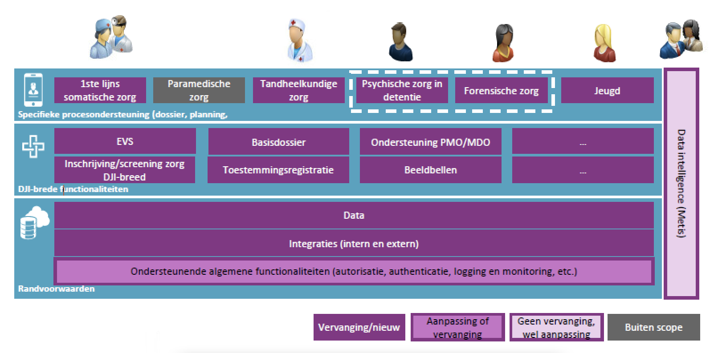
Aanleiding
In 2025 lopen de contracten van de huidige EPD systemen af. Hiervoor is het programma EPD vernieuwing geïnitieerd.
M&I partners heeft een EPD strategie advies opgesteld met een hoofdontwerp voor het nieuwe EPD.
Het ontwerp beschrijft de vervanging van de primaire EPD systemen en het doorvoeren van nieuwe DJI brede EPD functionaliteit.
Het programma EPD vernieuwing voert deze strategie in twee fasen uit:
Fase 1: Somatiek, GGZ, Medicatie, Integratie
Fase 2: DJI brede functionaliteit (bijvoorbeeld basisdossier, ondersteuning PMO/MDO)
DJI lijkt af te stevenen op een best of breed oplossing voor de Somatische-, GGZ- en Medicatie dossiers. Leveranciers lijken bovendien meer en meer te ontwikkelen met SaaS/ Cloud of Managed Service als basis voor hun product, hoewel on premise niet wordt uitgesloten.

Slide 6
Aanleiding (2)
De architectuurdrijfveren van DJI gaan uit van een modulair, servicegericht en data centrisch EPD-landschap. In combinatie met de resultaten uit de voorbereidingsfase (marktconsultatie, best of breed, It Readyness) een nieuwe marktverkenning en de randvoorwaarden uit het ACiCT rapport vraagt dit om een goed uitgedachte eigen EPD integratiestrategie die in lijn is met de API strategie van JenV en de DJI Enterprise Architectuur, past binnen de gangbare standaarden van het zorgdomein en wat de markt te bieden heeft en hoe leveranciers aankijken tegen integratie. Vragen die hierbij van belang zijn:
Wat voor soort integratie (strategie) is er nodig om een integraal patiënten dossier(in 1 overzicht informatie uit verschillende EPD systemen gecombineerd met informatie uit verblijfsystemen), verspreid over meerdere best of breed oplossingen, te borgen?
Hoe borg je in de modulariteit van de oplossing dat individuele componenten vervangen kunnen worden?
Hoe gaan we om met, door de leverancier, meegeleverde standaard koppelingen?
Hoe vindt de integratie met het overige DJI-landschap plaats?
Hoe blijft DJI in haar Regie rol?
In onderliggend document is de nieuwe EPD integratie strategie uitgewerkt.
De strategie geeft de behoefte weer ofwel de wat vraag. De technische invulling of hoe vraag wordt door de leverancier van de integratiedienst en andere leveranciers in overleg met DJI en JIO ingevuld.

Slide 7
Doelen, uitgangspunten en drijfveren
De uitgangspunten, drijfveren en doelstellingen volgen de business case en het programmaplan.

Slide 8
Programma Doelen
Doelen
De door het programma EPD vernieuwing gestelde doelen worden door de EPD integratie strategie omarmd en ondersteund. Deze zijn verder uitgewerkt in de drijfveren en uitgangspunten.
Fase 1 doelen
Vervangen van huidige systemen:
Medicatie veilig voorschrijven en toedienen;
Zorg faciliteren op een manier die past bij de context/setting;
Voldoen aan wettelijke eisen en regels.
Fase 2 doelen
Aanvullen met DJI specifieke functionaliteit:
Het integrale werkproces van de zorgprofessional faciliteren;
Continuïteit van zorg en informatie binnen (en buiten) DJI faciliteren en daarmee de risico’s van overdracht verminderen.
Nevendoel:
Samenwerking zorg en ICT;
Digitalisering beter borgen in gehele organisatie;
Beheer en regie ondersteunen.

Slide 9
Algemene uitgangspunten voor de EPD Integratie
Uitgangspunten
Synchrone en Near Real-time integratie: medicatieveiligheid vereist naadloze integratie (synchroon, near real-time(def: met een vertraging die niet voor gebruikers is te merken)) tussen de verschillende EPD dossiers.
Modulair, wendbaar en gestandaardiseerd:
  Modulariteit: de modulaire opbouw van het integrale EPD borgt de mogelijkheid tot het vervangen van een module/ systeem/ component met minimale aanpassingen of verstoring van de zorgprocessen.
  Wendbaarheid: DJI moet eenvoudig wijzigingen in het EPD-landschap kunnen implementeren/ absorberen. Dit betekent dat:
    Integratie op basis van open standaarden, zo wendbaar mogelijk wordt ingericht.
    Overkoepelende business logica niet in de EPD systemen wordt opgenomen.
    Scheiden van data en proces
  Zorgstandaarden: specifieke voorkomende integratiepatronen en medische data
  uitwisselingsstandaarden in de zorgsector moeten worden ondersteund (HL7, FHIR, zorgmail, Edifact etc..).

Slide 10
Algemene uitgangspunten voor de Integratie (2)
Standaard geleverde koppelvlakken worden (her)gebruikt
  Integratie wordt op basis van specifiek door de leveranciers geleverde én onderhouden koppelvlakken of gestandaardiseerd berichtenverkeer ingericht. Dit geldt voor integratie tussen componenten binnen het EPD landschap maar ook voor integratie met zorgsystemen buiten het landschap.
Losjes koppelen
  Niet door de leverancier meegeleverde standaard koppelingen worden gerealiseerd op basis van API’s (meer precies: REST API’s) en verlopen altijd via het EPD-Integratieplatform.
Gegarandeerde gegevensoverdracht by design
  Gegevensuitwisseling dient te allen tijde gegarandeerd te zijn. Processen voor happy/un-happy flow inrichting, logging-monitoring-restart, escalatie zijn integraal deel van de integratieoplossing.

Slide 11
Business drijfveren (BC en Programmaplan)
Voor de integratiestrategie geldt een aantal belangrijke business drijfveren:
Integraal Dossier: Systemen zodanig inrichten dat er te aller tijden integraal dossier beschikbaar is voor de zorgprofessional om de juiste zorg te kunnen verlenen en de medicatieveiligheid te borgen.
Business integratie: Het integraal uitwisselen van functionaliteiten of informatieproducten op basis van behoefte (actueel of te voorspellen). Denk aan bijvoorbeeld integraal beschikbare agendafunctionaliteit of informatie uitwisseling met verschillende partners in het zorgdomein ( ziekenhuizen, laboratoria, etc.) of het realiseren van cliënt inzage. Standaard meegeleverde koppelvlakken en open (zorg-)standaarden, zonder maatwerk vormen hiervoor de basis.
Regievoering: Een geïntegreerd landschap, vereist volwassen regievoering en beheer van DJI/DI over het gehele EPD-landschap ten behoeve van continuïteit en toekomstvastheid. De focus voor deze regievoering ligt met name op de interacties tussen systemen en met de buitenwereld en veel minder over de (detail-)werking van de applicaties.
De mate en diepgang van regie en de omvang van de in te richten capability moet worden vastgesteld door DI(FBD), leveranciers van de EPD-systemen en de leverancier van het EPD-integratieplatform.

Slide 12
Architectuur drijfveren
De integratiestrategie kent een aantal architectuur drijfveren :
Modulair/Wendbaar: Overeenkomstig de applicatievisie principes (AP-04) wordt het EPD landschap zodanig ingericht dat aanpassingen en uitbreidingen relatief eenvoudig kunnen worden gerealiseerd.
Betrouwbare en robuuste aansluiting op DJI detentieprocessen: De DJI primaire detentieprocessen leveren de IDVU (Instroom, doorstroom, verlof en Uitstroom) transacties. Dit kunnen triggers zijn voor de zorgprocessen binnen het EPD-landschap.
Ophalen bij de bron: Waar mogelijk en wenselijk worden gegevens benodigd in het EPD opgehaald bij de bron. Dus specifiek benodigde (strafrechtelijke) informatie vanuit de detentieopvolgingsystemen, bijvoorbeeld IDVU, wordt opgehaald bij het bronsysteem of bron register.
Veilig: Het EPD verwerkt bijzondere persoonsgegevens en zorginformatie. Bij het uitwisselen van informatie moet de veiligheid worden geborgd, bijvoorbeeld door uitwisselen van certificaten, gesloten API’s, encryptie, met doelbinding en proportionaliteit.

Slide 13
Architectuur drijfveren (2)
Hergebruik: Integratie maakt gebruik van technieken en componenten die reeds aanwezig zijn binnen de zorgsector, DJI of en/of J&V. De integratie strategie dient dit hergebruik te faciliteren.
Centrale logging en monitoring: Logging vindt plaats in de verschillende componenten van het EPD-landschap. Deze componenten bieden de mogelijkheid om via push- of pull mechanismen de logging beschikbaar te maken aan het centrale logdepot van DJI.
Beheersbaar: Standaard meegeleverde koppelingen worden beheerd door de desbetreffende leverende leverancier. Voor deze koppelingen beperkt de regiefunctie van DJI zich tot het aansturen van die leverancier. Voor de overige koppelingen wordt de regie en het beheer volledig door DJI uitgevoerd.
Compliancy: De integratiestrategie volgt de mogelijkheden die leveranciers bieden, zolang richtlijnen en wettelijke kaders voor de omgang met zorginformatie worden gevolgd. Verder geldt dat de integratierichtlijnen binnen de zorgsector, DJI, J&V en het Rijk zoveel mogelijk worden gevolgd, waarbij de strengste richtlijn geldt.

Slide 14
API Tenzij : Onze visie op de EPD-integratiestrategie
De uitgangspunten, drijfveren en doelstellingen kunnen in onze visie flexibel, wendbaar en toekomstvast worden ingevuld door een API integratie architectuur. Hierbij wordt, in lijn met de API strategie van JenV, ingezet op een “API tenzij” beleid.

Slide 15
API Tenzij - Onze visie op de EPD-integratiestrategie
Het nieuwe EPD zal bestaan uit best of breed oplossingen die gezamenlijk een integraal dossier onderhouden; hierbij is synchrone en real-time uitwisseling van informatie tussen de verschillende EPD dossiers, veelal op basis van meegeleverde standaard koppelingen, essentieel voor borging van de medicatieveiligheid.
De behoefte van het soort informatie en de omvang van de informatie uitwisseling zullen in de tijd variëren. De (functionele) samenhang van de modules kan hierdoor hechter of juist losser worden. Deze business integratie moet efficiënt én zonder of met minimaal maatwerk kunnen worden geconfigureerd.
Niet door de leveranciers meegeleverde standaard koppelingen worden gerealiseerd op basis van API’s (meer precies: REST API’s) en verlopen altijd via het EPD-Integratieplatform.
De uitgangspunten, drijfveren en doelstellingen kunnen in onze visie flexibel, wendbaar en toekomstvast worden ingevuld door een API integratie architectuur. Hierbij wordt ,in lijn met de API strategie van JenV, ingezet op een “API tenzij” beleid.

Slide 16
API Tenzij- Onze visie op de oplossingsrichting
Creëer flexibiliteit door systemen te ontkoppelen in een losstaande integratie laag. Een integratie laag kun je zien als een stekkerdoos: al je systemen worden hieraan gekoppeld via een stekker. Een groot voordeel is dat wanneer je één van de systemen wilt aanpassen of uitfaseren, je gewoon de stekker eruit trekt, zonder dat dit grote impact heeft op je andere systemen (bron: wearefrank!)
Onze visie : Het EPD-integratieplatform is de stekkerdoos, de API’s de stekkers!

Slide 17
API Tenzij - Onze visie op de oplossingsrichting
Authenticatie intern o.b.v. SSO
De componenten
Zorg-mail
Zorg-domein
Quest-manager
Vecozo
Authenticatie extern o.b.v. externe IDP
Standaard meegeleverde koppelingen
EPD HIS
EPD EVS
EPD Medicatie
JUBIT/JUBES
DJI Rekencentra
DJI verblijfsystemen
API Mgt EPD Api’s
Externe API Gateway J&V
Tulp
P&I
EPD Integratie platform
…
DJI integratieplatform
IDVU
API Mgt DJI Api’s
EPD Integratie platform
Wordt door leverancier ingericht en beheerd
Voorziet in specialistische gegevens met de DJI verblijfsystemen en maatwerk koppelingen binnen het EPD domein
API Mgt EPD
API management specifiek voor EPD API’s
Wordt ingericht als deel van het EPD-Integratieplatform
In beheer bij EPD integratieplatform leverancier i.c.m. DI (CTO/FBD) evt. JIO
Externe API Gateway J&V
Gateway voor API verkeer naar binnen en buiten.
Verkeer inspectie TLS-MA beveiliging.
Ondergebracht in JUBES, In beheer bij JUBIT (DI&I/J&V)
API Mgt DJI
API management specifiek voor DJI API’s
Dienst van JIO ten behoeve van DJI
In beheer bij JIO en DI FBD

Slide 18
API Tenzij – Onze visie op de oplossingsrichting
Solicited vs unsolicited integratie
Unsolicited: Hierbij wordt vanaf de DJI (verblijf) systemen informatie naar de EPD systemen gepushed voor verwerking. Bijvoorbeeld IDVU (indoor, doorstroom, verlof, uitstroom) bewegingen.
Solicited: Hierbij halen de EPD systemen zelf informatie op bij de DJI (verblijf) systemen wanneer nodig. Ophalen bij de bron - Just in time.
JUBIT/JUBES
DJI Rekencentra
Solicited: EPD vraagt informatie aan, bij DJI of ander EPD. Wordt opgehaald door IP, IP transformeert en pushed naar het vragende EPD systeem (bijvoorbeeld in HL7/FIHR).
EPD HIS
EPD GGZ
API Mgt EPD Api’s
DJI verblijfsystemen
Externe API Gateway J&V
Verblijf systemen
EPD Integratie platform
UnSolicited: DJI pusht nieuwe informatie naar IP, IP transformeert en distribueert naar alle EPD systemen in gewenst formaat (bijvoorbeeld HL7/FIHR).
IDVU
API Mgt EPD Api’s
Trigger
Trigger
Om een flexibele EPD procesinrichting te faciliteren zullen beide varianten nodig zijn en dienen derhalve te worden ondersteund in het EPD integratieplatform.

Slide 19
API Tenzij – Onze visie op de oplossingsrichting
Event driven Architectuur (un-sollicited)
Event broker: Het EPD integratieplatform treed op als event broker.
Subscribers: De EPD systemen zijn de subscribers op de event broker, afhankelijk van het soort/type event krijgen zij de berichten toegestuurd (un-sollicited).
subscribers
JUBIT/JUBES
DJI Rekencentra
EPD HIS
EPD GGZ
DJI verblijfsystemen
API Mgt EPD Api’s
Externe API Gateway J&V
KR P&I
Event: instroom
EPD Integratie
platform (broker service)
EPD Medicatie
API Mgt EPD Api’s
Trigger
Het EPD integratieplatform, in de rol van Event Broker, transformeert de berichten in het juiste (gewenste formaat) en levert deze af bij de subscribers.

Slide 20
Capability – Regie en Beheer
Steeds meer businessfunctions zijn afhankelijk van API integratie, dit voor zowel system-2-system integratie als voor gebruiker centrische business integratie. Het niet correct inrichten van API management kan dus grote impact hebben en dient als elk ander essentieel IT systeem te worden benaderd t.a.v. regie, controle en beheer. Deze capability wordt verder uitgewerkt door DI/FBD op basis van het model van de JenV API strategie 2025

Slide 21
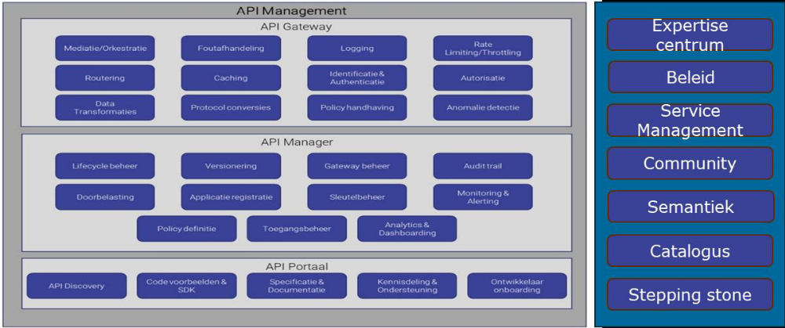
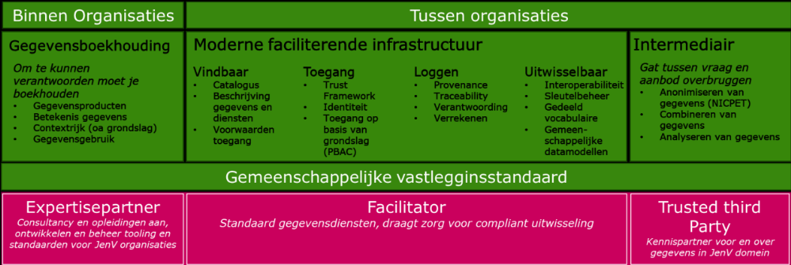
Scope API-management (bron: JenV API strategie 2025):
functionele doelkader (bron: JenV API strategie 2025)

